Slide 1

Работа с MS Access
Създаване на таблици. Импортиране на данни. Заявки, формуляри и отчети
SoftUni Team
Technical Trainers
Software University
https://about.softuni.bg

Slide 2
Съдържание
͏MS Access
Създаване на таблици и попълване на данни
Импортиране на външни данни
MS Excel
SQL Server
Създаване на заявки
SQL редактор
Визуален редактор
Параметрични заявки
Формуляри (forms)
Отчети (reports)
2
Notes:
2

Slide 3

MS Access
Същност и употреба

Slide 4

Какво е MS Access?
Система за управление на бази данни (СУБД) от Microsoft
Предоставя мощни инструменти за съхранение, управление и анализ на данни
Лесно създаване на бази данни, формуляри, отчети и заявки
Интуитивен потребителски интерфейс
Интеграция с други Microsoft продукти
Excel, Word и др.
Член на Microsoft Office

Slide 5

Създаване на таблици и попълване на данни

Slide 6
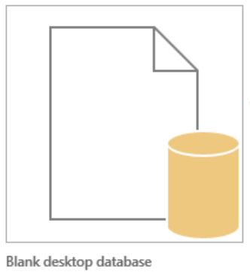
Създаване на база данни (1)
Натиснете [File] > [New] и изберете Blank desktop database
В полето File Name въведете име на файл за новата база данни
За да изберете друго местоположение и да запазите базата данни, щракнете върху иконата на папка

Slide 7
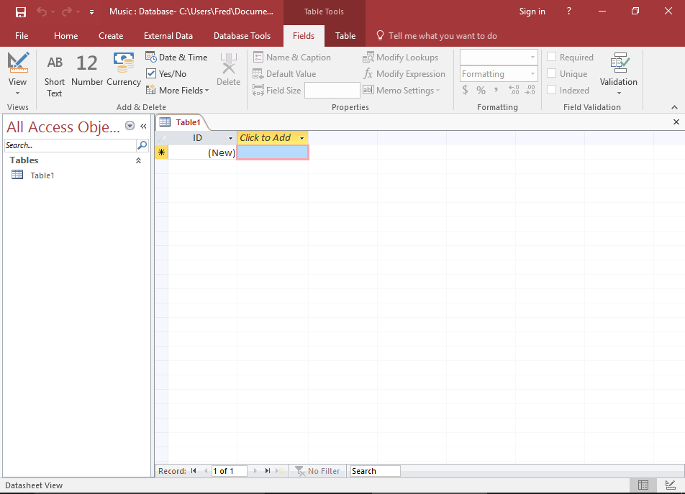
Създаване на база данни (2)
Натиснете [Create]
Отваря се новата база данни и се създава таблица с името Table1, която се отваря в Datasheet изглед

Slide 8
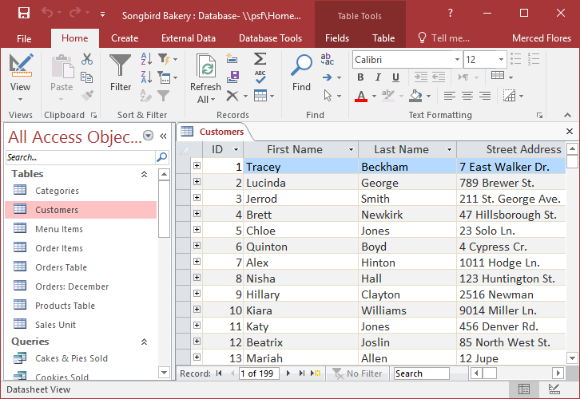
Създаване на таблици (1)
MS Access предоставя лесен и мощен начин за създаване на таблици

Slide 9
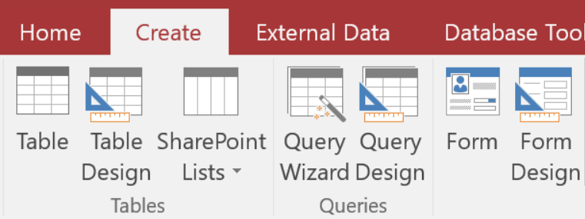
Създаване на таблици (2)
В раздела Create, в групата Tables, натиснете [Table]
Нова таблица се вмъква в базата данни и се отваря в Datasheet изглед

Slide 10
Данни в таблиците
Листът с данни е визуално представяне на информацията, съдържаща се в таблица на база данни
Колоната представлява поле в таблица на база данни
Когато добавяте или премахвате колона от листа с данни, вие добавяте или премахвате поле от таблицата, което е в основата на листа с данни
Ако полето съдържа данни, вие също премахвате тази информация

Slide 11
Попълване на данни в таблица (1)
За да създадете нова колона натиснете [Click to Add]
Въведете данни в първия празен ред под заглавието, след което запазете промените
Въз основа на типа данни, които въведете, Access задава тип данни за полето
Например, ако въведете име, Access задава типа данни на Text
Натиснете с десния бутон върху заглавието на колоната и изберете [Rename Field]
Въведете име на полето

Slide 12
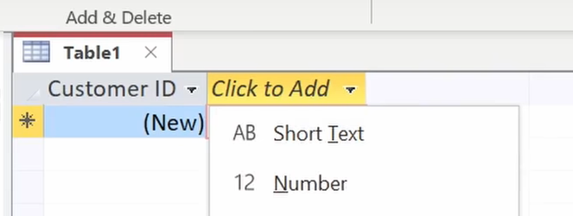
Попълване на данни в таблица (2)
Можете директно да изберете какъв тип данни да съдържа колоната
Натиснете [Click to Add] и от падащото меню изберете типа на данни за колоната
Въведете име на колоната
Типове данни

Slide 13
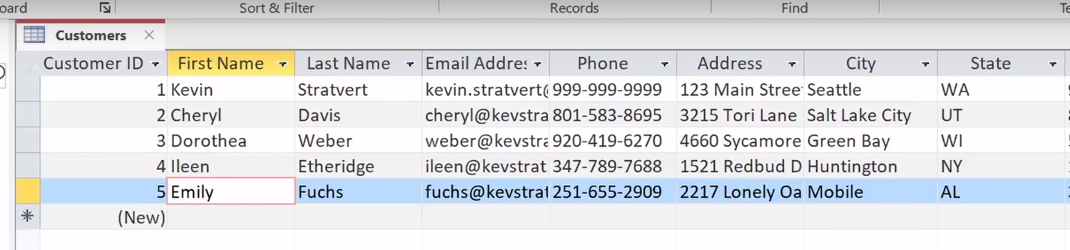
Попълване на данни в таблица (3)
Можете да попълните таблицата със записи на ръка:
Ръчно въвеждане на данни

Slide 14

Импортиране на външни данни
Използване на външен източник на данни

Slide 15

Импортиране на данни (1)
Можете да създадете таблица чрез импортиране или свързване към данни, които се съхраняват на друго място
Примери:
Работен лист на Excel
Списък на SharePoint
XML файл
Друга база данни на Access
Папка на Microsoft Outlook
И други...

Slide 16
Импортиране на данни (2)
Когато импортираме данни, създаваме копие на данните в нова таблица в текущата база данни
Последващите промени в данните на източника няма да имат ефект върху импортираните данни
Промените в импортираните данни също не засягат данните на източника
Можете да промените дизайна на импортираната таблица

Slide 17

Създаване на таблица чрез импоритране на данни
Натиснете [File] > [Open]
В диалоговия прозорец Open изберете и отворете базата данни, в която искате да създадете нова таблица
В раздела External Data, в групата Import & Link натиснете върху един от наличните източници на данни

Slide 18

Импортиране на данни от Excel (1)
Изберете Excel от групата Import & Link
Появява се "Get External Data – Excel Spreadsheet"
Изберете Excel файла, от който искате да извлечете данни
Изберете опцията "Import the source data into a new table in the current database"
Натиснете [OK]

Slide 19
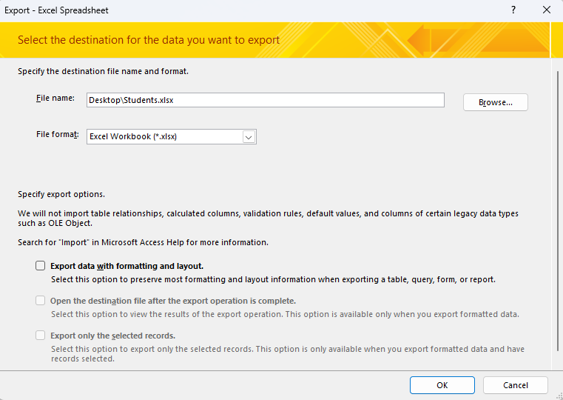
Импортиране на данни от Excel (2)
Изберете докуемнта (в случая Excel файл) и натиснете [OK]

Slide 20
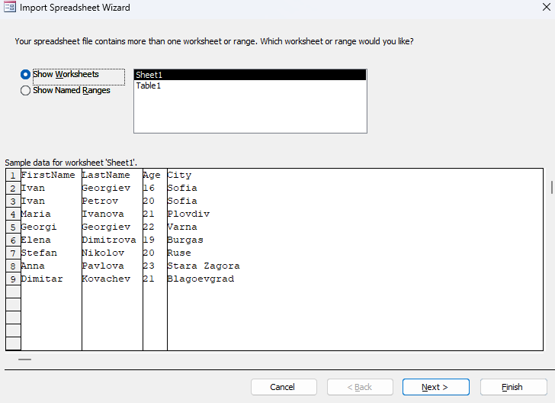
Импортиране на данни от Excel (2)
Изберете работния лист за импортиране
Натиснете [Next]

Slide 21
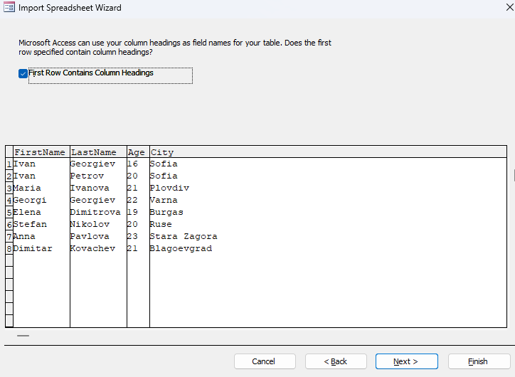
Импортиране на данни от Excel (3)
Ако първият ред съдържа заглавията на колоните, поставете отметка в квадратчето 'First Row Contains Column Headings'
Натиснете [Next]

Slide 22
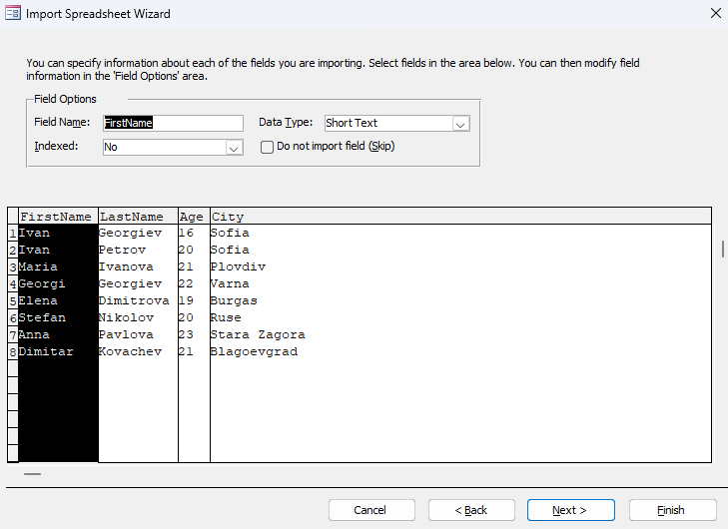
Импортиране на данни от Excel (4)
Изберете опциите за всяка колона или просто я оставете по подразбиране
Натиснете [Next]

Slide 23

Импортиране на данни от Excel (5)
Приемете по подразбиране 'Let Access add primary key'
Натиснете [Next]
Полето Import to Table по подразбиране е името на работния лист
Променето го, ако е необходимо
Натиснете [Finish]
Работният лист се импортира в таблица

Slide 24
Импортиране на данни от SQL Server (1)
Когато се свържете с данни, Access създава двупосочна връзка
Синхронизира промените в данните в Access и SQL базата данни
Когато импортирате данни, Access създава еднократно копие на данните
Промените в данните в Access или SQL базата данни не се синхронизират

Slide 25
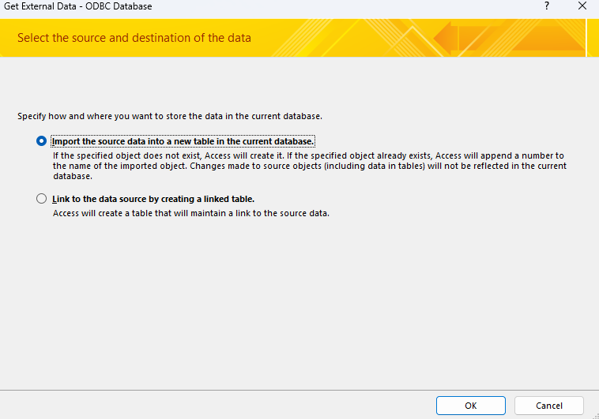
Импортиране на данни от SQL Server (2)
Изберете [External Data] > [New Data Source] > [From Database] > [From SQL Server]
За да импортирате данни, изберете Import the source data into a new table in the current database и натиснете [OK]

Slide 26
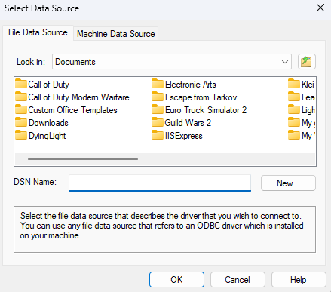
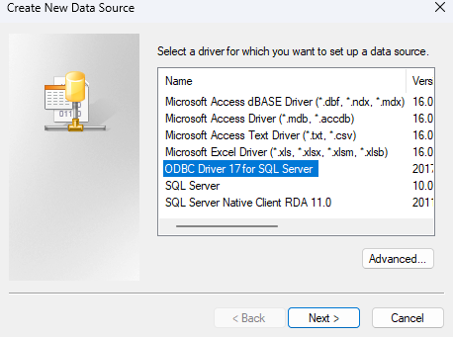
Импортиране на данни от SQL Server (3)
За да създадете нов DSN файл:
Изберете [New]
Изберете ODBC Driver 17 for SQL Server и след това изберете [Next]

Slide 27
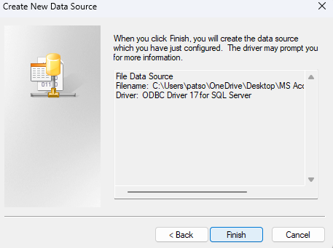
Импортиране на данни от SQL Server (4)
Въведете име за DSN файла или щракнете върху [Browse], за да създадете файла на друго място
Натиснете [Next], за да прегледате обобщената информация, и след това натиснете [Finish]

Slide 28
Импортиране на данни от SQL Server (5)
В съветника Create a New Data Source to SQL Server направете следното:
На първа страница въведете информация за идентификация:
В полето Description по желание въведете документална информация за DSN файла
В полето Server въведете името на SQL сървъра. Не натискайте върху стрелката надолу

Slide 29
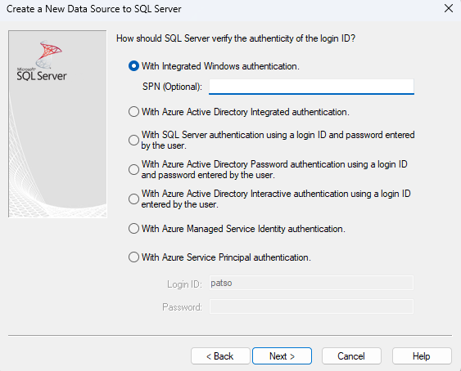
Импортиране на данни от SQL Server (6)
На втората страница изберете:
With Integrated Windows authentication. Свържете се чрез потребителски акаунт в Windows
По избор въведете Service Principle name (SPN)

Slide 30
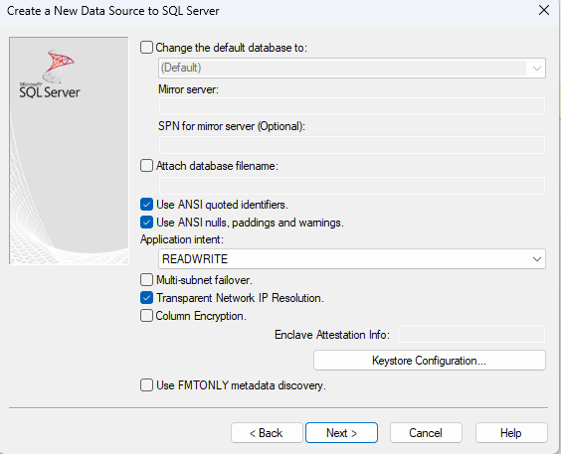
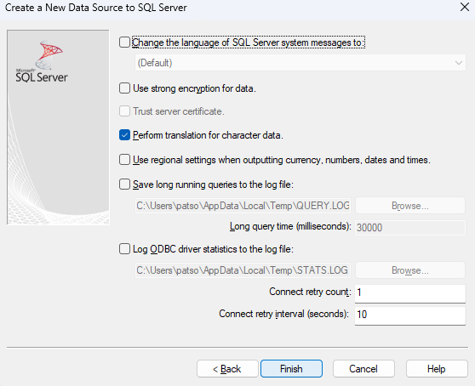
Импортиране на данни от SQL Server (7)

Slide 31
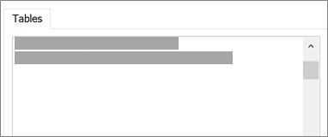

Импортиране на данни от SQL Server (8)
Изберете таблици за импортиране:
В диалоговия прозорец Link Tables или Import Objects под Tables изберете всяка таблица, които искате да импортирате
Натиснете [OK]

Slide 32

Създаване на заявки

Slide 33

Създаване на Select заявка (1)
Изберете [Create] > [Query Wizard]
Изберете [Simple Query] и натиснете [OK]
Изберете таблицата, която съдържа полето
Добавете наличните полета (Available Fields), които искате към избрани полета (Selected Fields)
Изберете [Next]

Slide 34
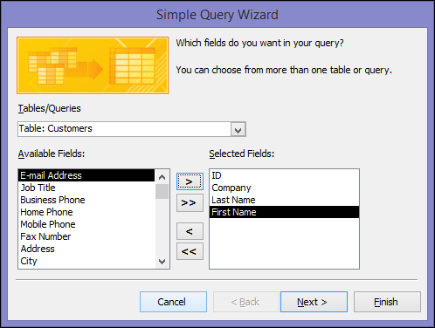
Създаване на Select заявка (2)
Изберете таблица
Колони
Колони, които ще се съдържат в заявката

Slide 35

Параметрични заявки
Входни данни при изпълнение на заявка

Slide 36

Какво са параметрите?
Част от информацията, която предоставяме на заявка, докато я изпълняваме
Могат да се използват сами или като част от по-голям израз за формиране на критерий в заявката
Можете да добавяте параметри към всеки от следните типове заявки:
Select
Crosstab
Append
Make-table
Update

Slide 37

Параметрични заявки
За да накараме заявка да изисква критерии, когато я изпълняваме, се нуждаем от параметрични заявки
Така можем да използваме една и съща заявка отново и отново
Не се налага постоянно да я отваряме в Design изглед, за да редактираме критериите

Slide 38
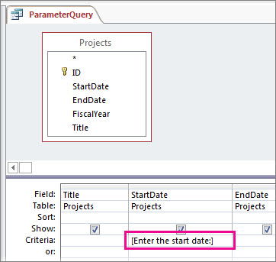
Създаване на параметрична заявка (1)
Създайте Select заявка и след това я отворете в Design изглед
В реда Criteria на полето, към което искате да приложите параметър, въведете име на параметъра
Напр. [Enter the start date:]
Изпълнете за всяко поле, към което искате да добавите параметри

Slide 39
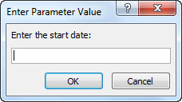
Създаване на параметрична заявка (2)
Когато стартирате заявката, подканата се появява без квадратни скоби
Попълнете стойността, която търсите, и след това натиснете [OK]

Slide 40
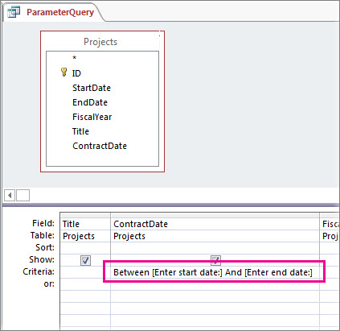
Създаване на параметрична заявка (3)
Можете да използвате няколко параметъра в един критерий
Напр. [Enter the start date:] и [Enter the end date:]
Ще се генерират две подкани, когато изпълните заявката

Slide 41
Специфициране на типове данни (1)
Можем да настроим параметъра да приема само определен тип данни
Особено важно е да посочите типа данни за числа, валута или данни за дата / час,
Потребителите ще получат по-полезно съобщение за грешка, ако въведат грешен тип данни
Напр. въвеждане на текст, когато се очаква валутна стойност
Ако параметър е конфигуриран да приема текстови данни, всеки вход се интерпретира като текст
Не се показва съобщение за грешка

Slide 42
Специфициране на типове данни (2)
При отворена заявка в Design изглед, в раздела Query Design, в групата Show/Hide натиснете върху [Parameters]
В полето Query Parameters на заявката, в колоната Parameter, въведете подканата за всеки параметър, за който искате да посочите тип данни
Уверете се, че всеки параметър съответства на подканата, която сте използвали в реда Criteria
В колоната Data Type изберете типа данни за всеки параметър

Slide 43
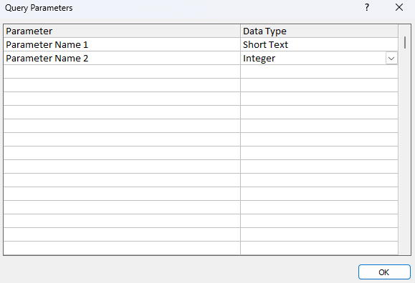
Специфициране на типове данни – Пример
Натиснете [OK]

Slide 44

Формуляри
Създаване на формуляри

Slide 45

MS Access формуляри (1)
Формулярите в Access са като витрини в магазини, които улесняват прегледа или получаването на елементите, които искаме
Формулярите са обекти, чрез които вие или други потребители можете да:
Добавяте данни
Редактирате данни
Показвате данни

Slide 46

MS Access формуляри (2)
Дизайнът на формуляра е важен аспект
Може да се използва от множество потребители
Добре проектираните формуляри са от съществено значение за ефективността и точността на въвеждане на данни

Slide 47
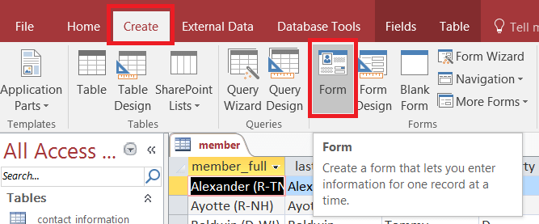
Създаване на формуляр от таблица (1)
За да създадете формуляр от таблица във вашата база данни:
В Navigation Pane щракнете върху таблицата, която съдържа данните за вашия формуляр
В раздела Create изберете [Form]

Slide 48
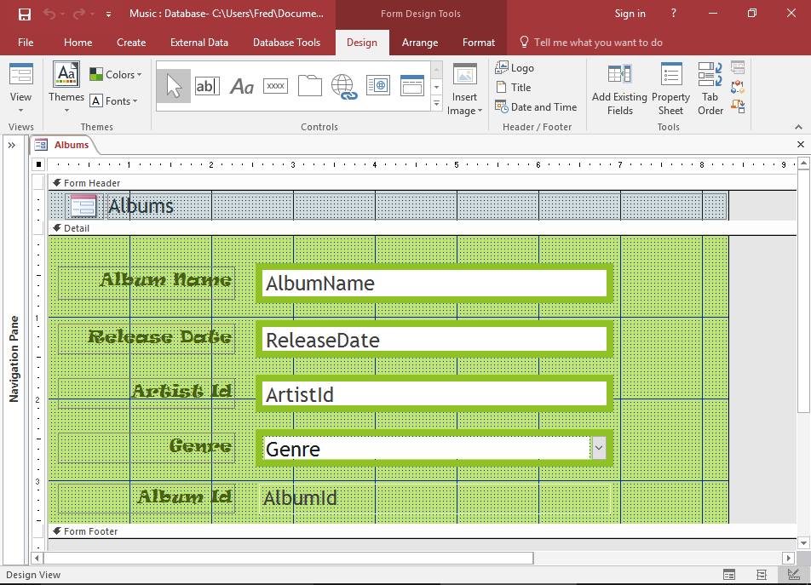
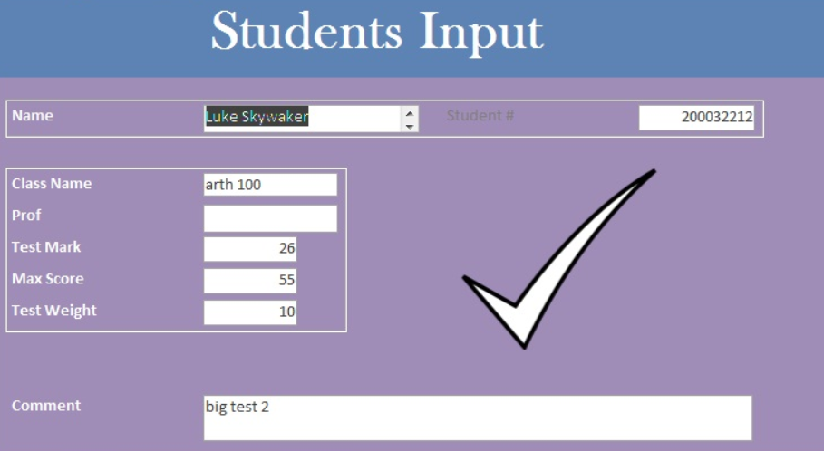
Създаване на формуляр от таблица (2)
Access създава формуляр и го показва в изглед Layout
Можете да направите промени в дизайна
Коригиране на размера на текстовите полета, за да паснат на данните, ако е необходимо

Slide 49

Отчети

Slide 50

MS Access отчети
Отчетите предлагат следните действия за информацията в базата данни:
Преглед
Форматиране
Обобщаване
Примери:
Отчет с телефонни номера за всички контакти
Отчет за общите продажби в различни региони и периоди от време

Slide 51

Какво можем да правим с отчетите?
Отчетът е обект на база данни, който е полезен, когато искаме да представим информацията за някоя от следните употреби:
Показване или разпространяване на обобщение на данните
Архивиране на снапшоти на данните
Предоставяне на подробности за отделните записи
Създаване на етикети

Slide 52


Създаване на отчет от таблица (1)
Инструментите за отчет се намират в раздела Create на лентата, в групата Reports
Те ни дават възможността да създаваме отчети и да ги структурираме

Slide 53
Инструменти
Инструмент | Описание
Report | Създава прост табличен отчет, съдържащ всички полета, които сте избрали
Report Design | Отваря празен отчет в Design изглед, към който можете да добавите необходимите полета и контроли
Blank Report | Отваря празен отчет в Layout към който можете да добавяте полета
Report Wizard | Помага ви да зададете полета, нива на групиране / сортиране и опции за оформление
Labels | Помага ви да избирате стандартни или персонализирани размери на етикети, както и кои полета искате да показвате и как искате да бъдат сортирани

Slide 54
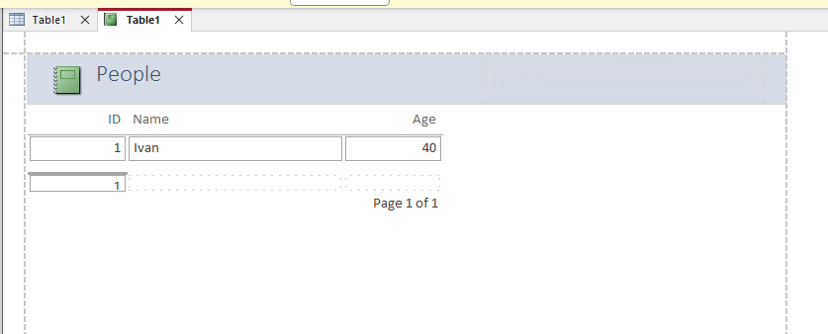
Създаване на отчет от таблица (2)
Натиснете върху бутона за инструмента, който искате да използвате
Ако използвате съветник, следвайте стъпките
Натиснете върху [Finish] на последната страница
Access показва отчета в Layout изглед

Slide 55
Създаване на отчет от таблица (3)
Форматирайте отчета, за да постигнете желания вид:
Преоразмерете полетата и етикетите
Можете да смените мястото на дадено поле с друго
Натиснете с десния бутон върху поле и използвайте командите от контекстното меню:
Обединение или разделяне на клетки
Изтриване на полета
Други опции за форматиране...

Slide 56

Обобщение
MS Access == СУБД с интуитивен интерфейс
Мощни инструменти за съхранение, управление и анализ на данни
Импортиране на външни данни
Excel
SQL Server
Създаване на заявки с SQL и визуален редактор
Параметрични заявки == Потребителя въвежда данни
Форми и отчети – по-лесно анализиране и споделяне на данни
Notes:
56

Slide 57









Въпроси?

Slide 58

Лиценз
Този курс (презентации, примери, демонстрационен код, упражнения, домашни, видео и други активи) представлява защитено авторско съдържание
Нерегламентирано копиране, разпространение или използване е незаконно
© СофтУни – https://softuni.org
© Софтуерен университет – https://softuni.bg
Notes:
58

